Slide 1
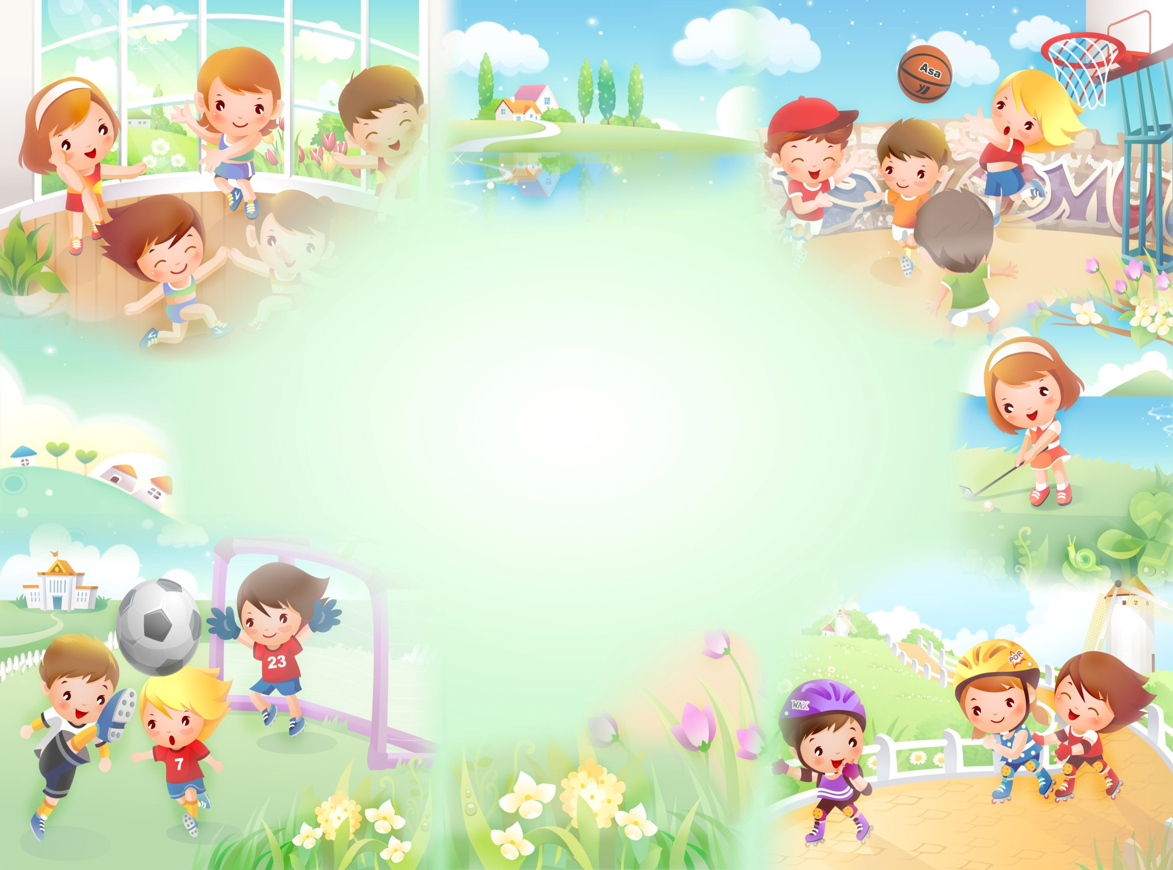
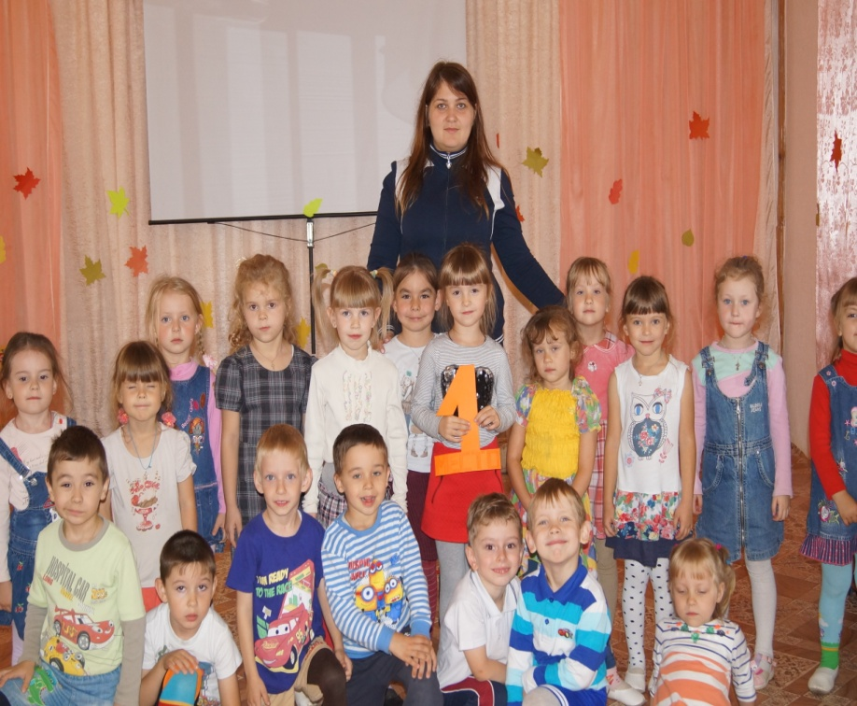
МКДОУ «Сказка» Старшая группа Физкультурный досуг « Веселые старты»
Провел и подготовил: инструктор по физ. воспитанию
Копрова Т.Г.
Дата проведения: сентябрь 2017 года

Slide 2
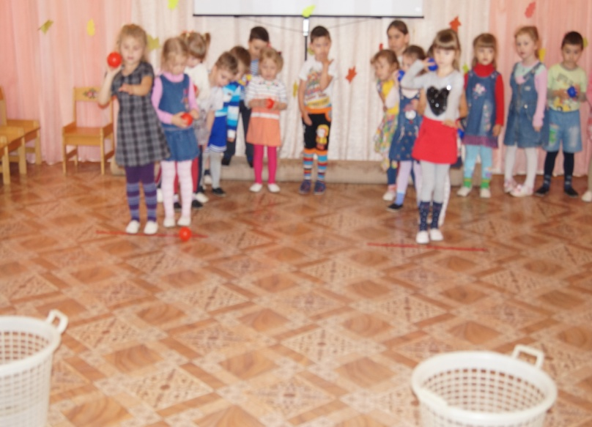
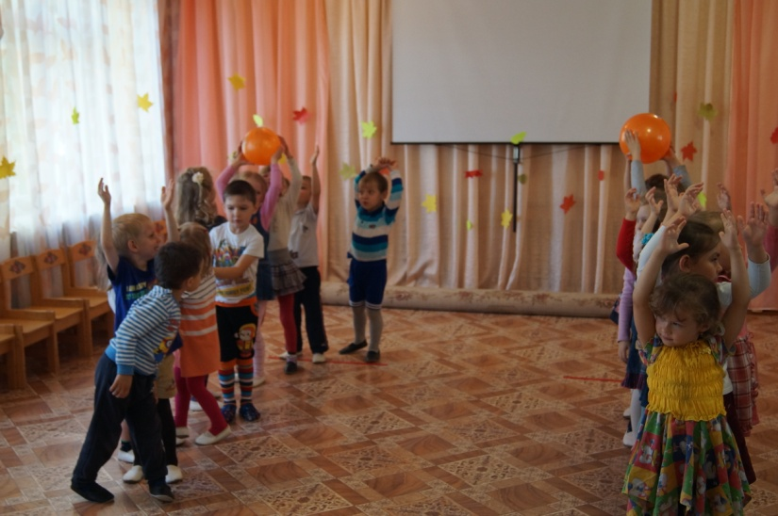
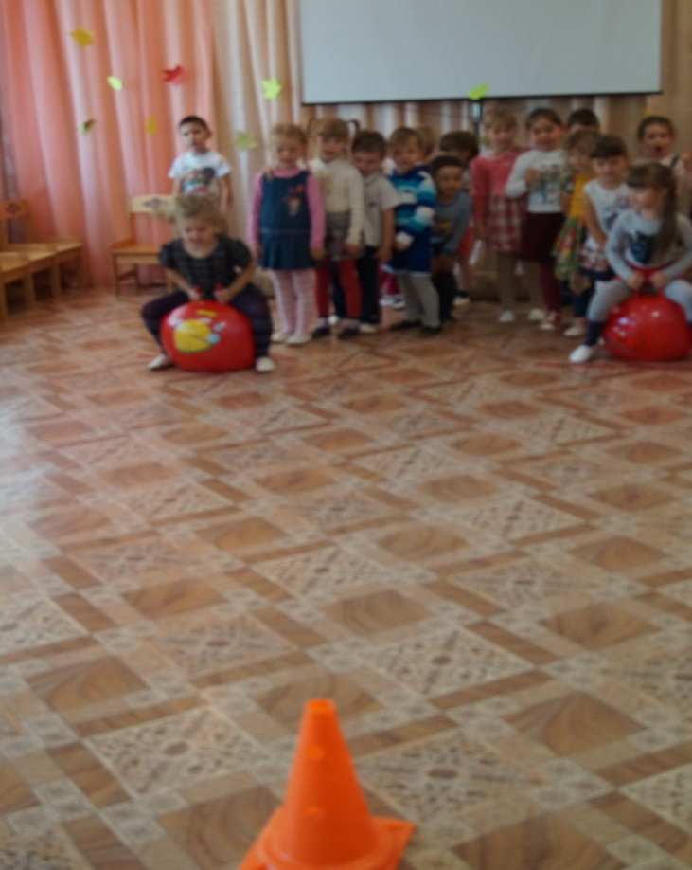
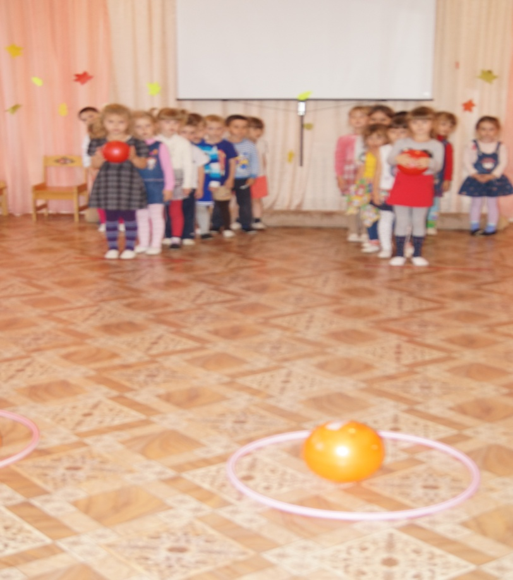
Будем вместе мы играть Бегать, прыгать и скакать. Чтобы было веселее Мяч возьмем мы поскорее. Никогда не унывай, В цель мячами попадай. Вот здоровья в чем секрет – Всем друзьям – физкульт - привет!

Slide 3
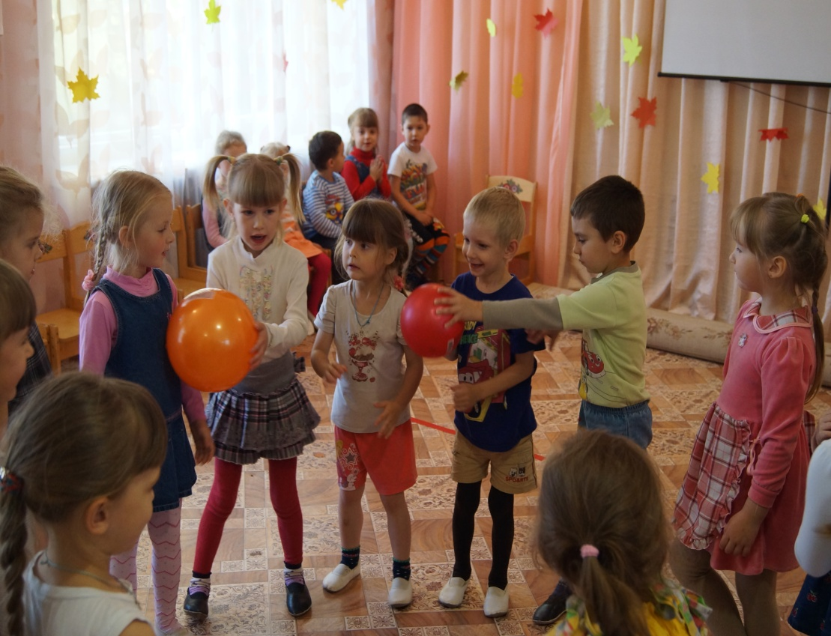
Посмотри, друзья вокруг Ребятишек целый круг Все хотят соревноваться, Пошутить и посмеяться, Силу, ловкость показать!.
Игра «Передай мяч»

